Slide 1
Til deg som skal holde denne presentasjonen

Slide 2
Før du gå videre, ber vi deg om å laste ned presentasjonen. Deretter må du åpne presentasjonen i Power Points skrivebords-app (ikke i nettleser).
Dette er for at du skal kunne lese notatene under hver side, som er en veiledning til deg når du holder presentasjonen.
Her vil du også finne alle referansene til materialet.

Slide 3
Dette materialet er en introduksjon til fem kjernekompetanser på traumebevisst praksis.
Materialet er utarbeidet for å kunne brukes på ulike arbeidsplasser og av ulike yrkesgrupper, hvor det som er felles er at vi i en eller annen grad forholder oss til innbyggere.
Innbyggere kan være; barn, unge, voksne, eldre, pasienter, brukere, pårørende eller noe annet.
Du som skal holde presentasjonen får derfor ansvaret for å «oversette» det som skal sies til din kontekst. Det kan for eksempel være å trekke inn eksempler fra egen arbeidsplass eller bytte ut innbygger med pasienter dersom det gir mer mening hos dere. Det viktigste er at de som hører på skal sitte igjen med en forståelse av hvordan dette arbeidet er relevant hos dere. Still gjerne spørsmål til deltakerne underveis som hjelper de å reflektere over innholdet i materialet og hvordan det er relevant i deres arbeidshverdag.
Husk å tilrettelegge dersom noen av deltakerne har funksjonsnedsettelser
som kan påvirke deres muligheter for å få tilgang til
innholdet i presentasjonen.
Notes:
Om funksjonshindringer og tilrettelegging
Det å tilrettelegge for personer som lever med funksjonsnedsettelser kan bety mye forskjellig avhengig av hvilke hindringer personen opplever for å ha tilgang på innholdet i presentasjonen. Det kan derfor være alt fra å sørge for at det finnes ramper dersom personen bruker rullestol, bestille tolk på ulike språk (inklusive tegnspråk eller skrivetolk dersom personen har nedsatt hørsel) eller aktivt bruke bildebeskrivelser i presentasjonen. Husk at tolker må bestilles i god tid.
Hvert bilde har en tilhørende bildebeskrivelse. Merk at mange av bildene er satt sammen av flere illustrasjoner. Bildebeskrivelsen omtaler hele bildet, men er koblet til én av illustrasjonene.

Slide 4
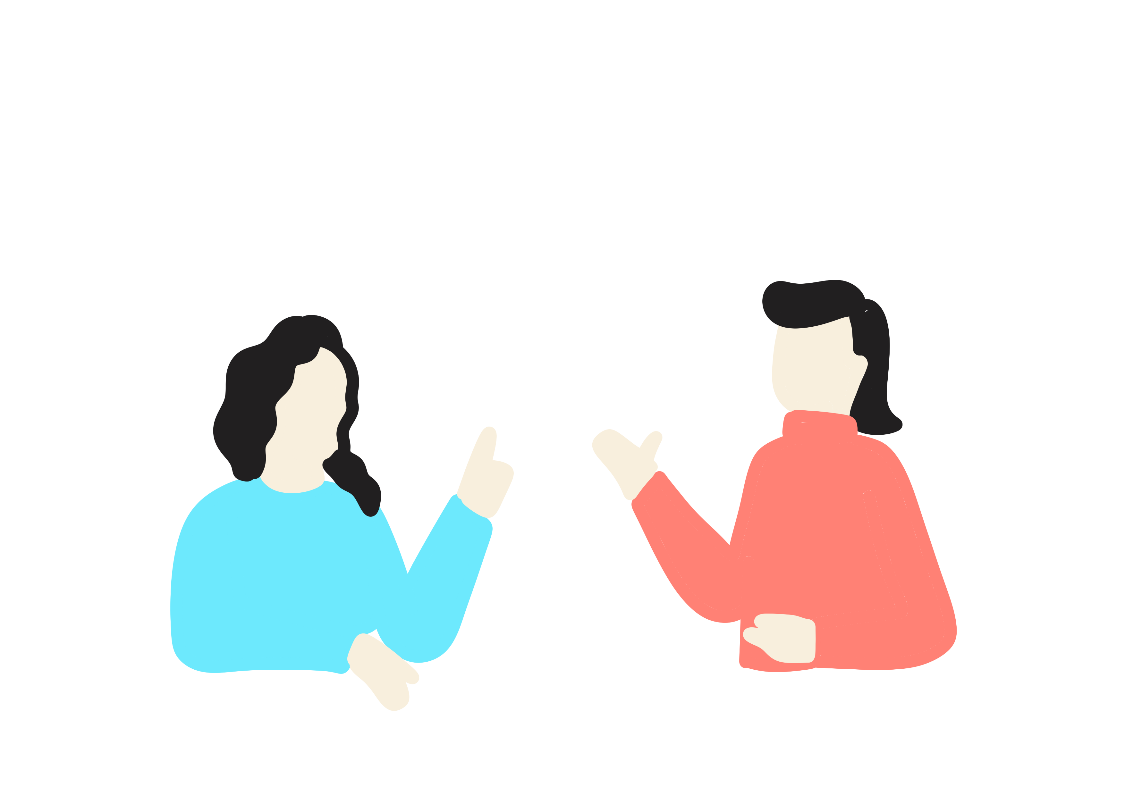
Under de fleste av sidene finner du notater. Disse gir tilleggsinformasjon til sidene, og fungerer som en veileder til deg som skal holde presentasjonen. Det kan være nyttig å forberede seg ved å lese manus under de ulike sidene før du skal holde presentasjonen. Notater i kursiv er en veiledning til deg som holder presentasjonen og skal ikke leses høy. Du kan også selv lage stikkord på forhånd dersom det er nyttig for deg. Husk at det ofte fungerer best når du finner en måte å presentere på som føles naturlig for deg!
Presentasjonen inneholder også flere filmer, via lenke til youtube. For å unngå de støyete reklamene som kommer før selve filmen starter, bør du åpne filmene i nettleser på forhånd og finne stedet der filmen begynner.
Det er flere refleksjonsøvelser underveis, hvor de som er til stede inndeles i mindre grupper for å diskutere, med oppsummering i plenum til slutt. Det anbefales at du har gjort deg godt kjent med øvelsene på forhånd og tenkt over oppsett for din gruppe.
Det er lagt inn en pause omtrent midt i presentasjonen. Du står selvsagt fritt til å velge et annet tidspunkt dersom det passer bedre.
På side 6 får du en innføring i hvordan materialet er bygget opp,
før selve presentasjonen starter.
Lykke til på veien mot traumebevisst praksis!

Slide 5
Husk at de som deltar kan ha med seg livsbelastninger, enten barndomsbelastninger eller stå i pågående livskriser, og materialet kan derfor berøre på en annen måte enn hvis dette ikke var tilfellet.
Det er derfor viktig at du som holder presentasjonen føler deg trygg på at du vet hva du skal gjøre dersom du ser at dette skjer.
Det viktigste du kan gjøre er å vise personen at de ikke er alene, og at det finnes steder de kan få hjelp dersom dette blir for overveldende å stå i alene.
Mental Helses hjelpetelefon: 116 123
Kirkens SOS: 22 40 00 40

Slide 6
Hvordan er materialet bygget opp?
Gjennom materialet vil dere møte tre symboler som forteller noe om hvilket type innhold akkurat den siden har. Disse er kunnskap, praksis og erfaring. Hver side er merket med ett av disse symbolene.
Du som skal holde presentasjonen, bes vurdere om du inkluderer alle sidene, eller utelater noen. Se notatene for veiledning.
Kunnskap
Her vil du finne
forskning, tall
og fakta.
Praksis
Her vil du finne
praktisk kunnskap og visuelle fremstillinger
Erfaring
Her vil du finne
historier, refleksjons-oppgaver, videoer eller eksempler
Notes:
Til deg som skal holde denne presentasjonen – før du begynner:
På denne sliden ser du tre ulike symboler – hjerne, hender og hjerte. Disse representerer tre ulike tilnærminger til å forstå materialet. Vi har ulike måter å tilegne oss kunnskap på, fordi vi er forskjellige og lærer på ulike måter.
Presentasjonen inneholder en blanding av alle tilnærmingene.
Slik er materialet kategorisert:
Kunnskap: Forskning/teori, tall og fakta.
Praksis: Praktiske eksempler og visuelle fremstillinger.
Erfaring: Erfaringsbasert kunnskap (f.eks. historier, filmer, refleksjonsoppgaver).
Det anbefales at du vurderer hvilken tilnærming som passer best for din gruppe:
Du kan velge å holde hele presentasjonen slik den er nå, som altså inkluderer både Kunnskap, Praksis og Erfaring.
Alternativt kan du velge å utelate noen sider dersom du vurderer at de ikke er relevante eller treffende for din gruppe. Dersom du ønsker dette, anbefaler vi følgende:
Presentasjonen er inndelt i temakapitler (beige sider). Alle kapitlene må være representert med minst én side. Dette betyr at du for hvert kapittel må ha enten en side fra Kunnskap, fra Praksis eller fra Erfaring. Du står fritt til å velge hvor mange sider du har med per kapittel, så lenge kapittelet dekkes.
Merk at manus er skrevet som en helhet, og at det flere steder er lagt opp til overganger mellom sider. Du må derfor gjennomgå manus og se hvordan du selv kan sørge for gode overganger mellom sidene du beholder i presentasjonen.
Du utelater sider ved å høyreklikke på de gjeldende sidene, og velger «skjul lysbilde/ hide slide».
Hvis du vil hente dem frem igjen senere, høyreklikker du på siden og velger «vis lysbilde/ unhide slide».

Slide 7
Livet skjer med oss alle
Veien mot traumebevisst praksis
Kjernekompetanse 4: Robust arbeidsmiljø
Notes:
Manus:
Vi har til nå gjennomført en introduksjon som gir en overordnet oversikt over traumebevisst praksis og Kjernekompetanse 1 Hva er traumer og livsbelastninger?, Kjernekompetanse 2 Hva er traumebevisst praksis? Og Kjernekompetanse 3 Hjerne, gener og motstandskraft.
Vi skal nå gjennomgå Kjernekompetanse 4: Robust arbeidsmiljø.

Slide 8
Hva skal dere lære i denne presentasjonen?
Ulike typer stress og konsekvenser på arbeidsplassen
Sekundærtraumatisering, sekundært stress og utbrenthet
Selvivaretakelse og omsorgsglede
Inkludering
Læringsmål:
Forstå hva som kan være triggende/aktiverende situasjoner på jobb
Forstå forskjellen på sekundærtraumatisering, sekundært stress og utbrenthet.
Lære å identifisere vikarierende resiliens og omsorgsglede i eget arbeid.
Identifisere tiltak som kan bidra til selvivaretakelse på jobb.
Ferdighet: Begynne å forstå hvilke situasjoner som trigger deg på jobb og hva du kan gjøre med det.
Notes:
Manus:
Gjennomgå det som står på siden.

Slide 9
Hvordan er materialet bygget opp?
Gjennom materialet vil dere møte tre symboler som forteller noe om hvilket type innhold akkurat den siden har. Disse er kunnskap, praksis og erfaring.
Kunnskap
Her vil du finne
forskning, tall
og fakta.
Praksis
Her vil du finne
praktisk kunnskap og visuelle fremstillinger
Erfaring
Her vil du finne
historier, refleksjons-oppgaver, videoer eller eksempler
Notes:
Manus:
Materialet vi nå skal gjennomgå er inndelt i tre læringsmåter.
Vi er alle forskjellige og har ulike måter å tilegne oss kunnskap på og lærer på ulike måter.
Denne presentasjonen inneholder en blanding av de tre tilnærmingene.
Dere vil se at hver slide er merket med ett av de tre symbolene.
De tre tilnærmingene er:
Kunnskap: Inngående kunnskap om traumebevisst praksis gjennom teori, tall og fakta
Praksis: Modeller, visuelle fremstillinger og prosesser som viser hvordan traumebevisst praksis kan se ut
Erfaring: Fokus på erfaringsbasert kunnskap (f.eks. filmer, refleksjonsoppgaver og historier)

Slide 10
Lurt å tenke på når du ser på denne presentasjonen
I det videre materialet vil vi ikke nødvendigvis skille mellom deg som ansatt og
barn, familier, voksne, eldre, pasienter, brukere eller pårørende vi møter gjennom vårt arbeid.
Fordi livet skjer med oss alle
…og du kan ikke se på folk hvem som har med seg traumer og ikke.
Notes:
Manus:
Gjennomgå siden.

Slide 11
Hvorfor er traumebevisst praksis viktig?
Alvorlige livshendelser skjer med mange
Opplevelser vi har i etterkant kan minne oss om det som skjedde, og gi en følelse av å være tilbake i den samme tilstanden
Dersom livsbelastninger er gjentagende over tid og/eller foregår i en relasjon, er potensiale for skade enda større
Vi kan forebygge hvor skadelig det blir
Notes:
Manus:
Les opp det som står på siden.
Kilder:
Mark A. Bellis, M. A., Wood, S., Hughes, K., Quigg, Z., & Butler, N. (2023). Tackling adverse childhood experiences (ACEs): State of the art and options for action. Public Health Wales NHS Trust. Tilgjengelig fra: https://www.ljmu.ac.uk/-/media/phi-​reports/pdf/2023-01-state-of-the-art-report-eng.pdf​​​
​​​
Substance Abuse and Mental Health Services Administration (SAMHSA). (2023). Practical guide for implementing a trauma-informed approach. Publication No. PEP23-06-05-005. National Mental Health and Substance Use Policy Laboratory. ​​
Substance Abuse and Mental Health Services Administration. Tilgjengelig fra: https://store.samhsa.gov/sites/default/files/pep23-06-05-005.pdf.​​​
​​​
Scottish Government. (2023). Evidence review: Enablers and barriers to trauma-informed systems, organisations and workforces. APS Group Scotland. Tilgjengelig fra: https://www.gov.scot/publications/evidence-review-enablers-barriers-trauma-​informed-systems-organisations-workforces/

Slide 12
Trygge rammer
Temaene vi skal inn i kan være belastende å snakke om, også i en profesjonell setting – så ha omtanke for hverandre og deg selv.
Det er viktig at vi respekterer egne grenser. Dersom du kjenner at noe blir vanskelig for deg er det lov til å ta seg en pause når som helst.
Det vi snakker om blir i dette rommet (taushetsplikt). Da kan vi alle føle oss trygge til å dele uten at det sies videre et annet sted.
Notes:
Manus:
Les opp det som står på siden.

Slide 13
Ulike typer stress
Notes:
Manus:
I dette kapittelet skal vi se nærmere på stress og hvordan det skapes og kommer til uttrykk på arbeidsplassen.

Slide 14
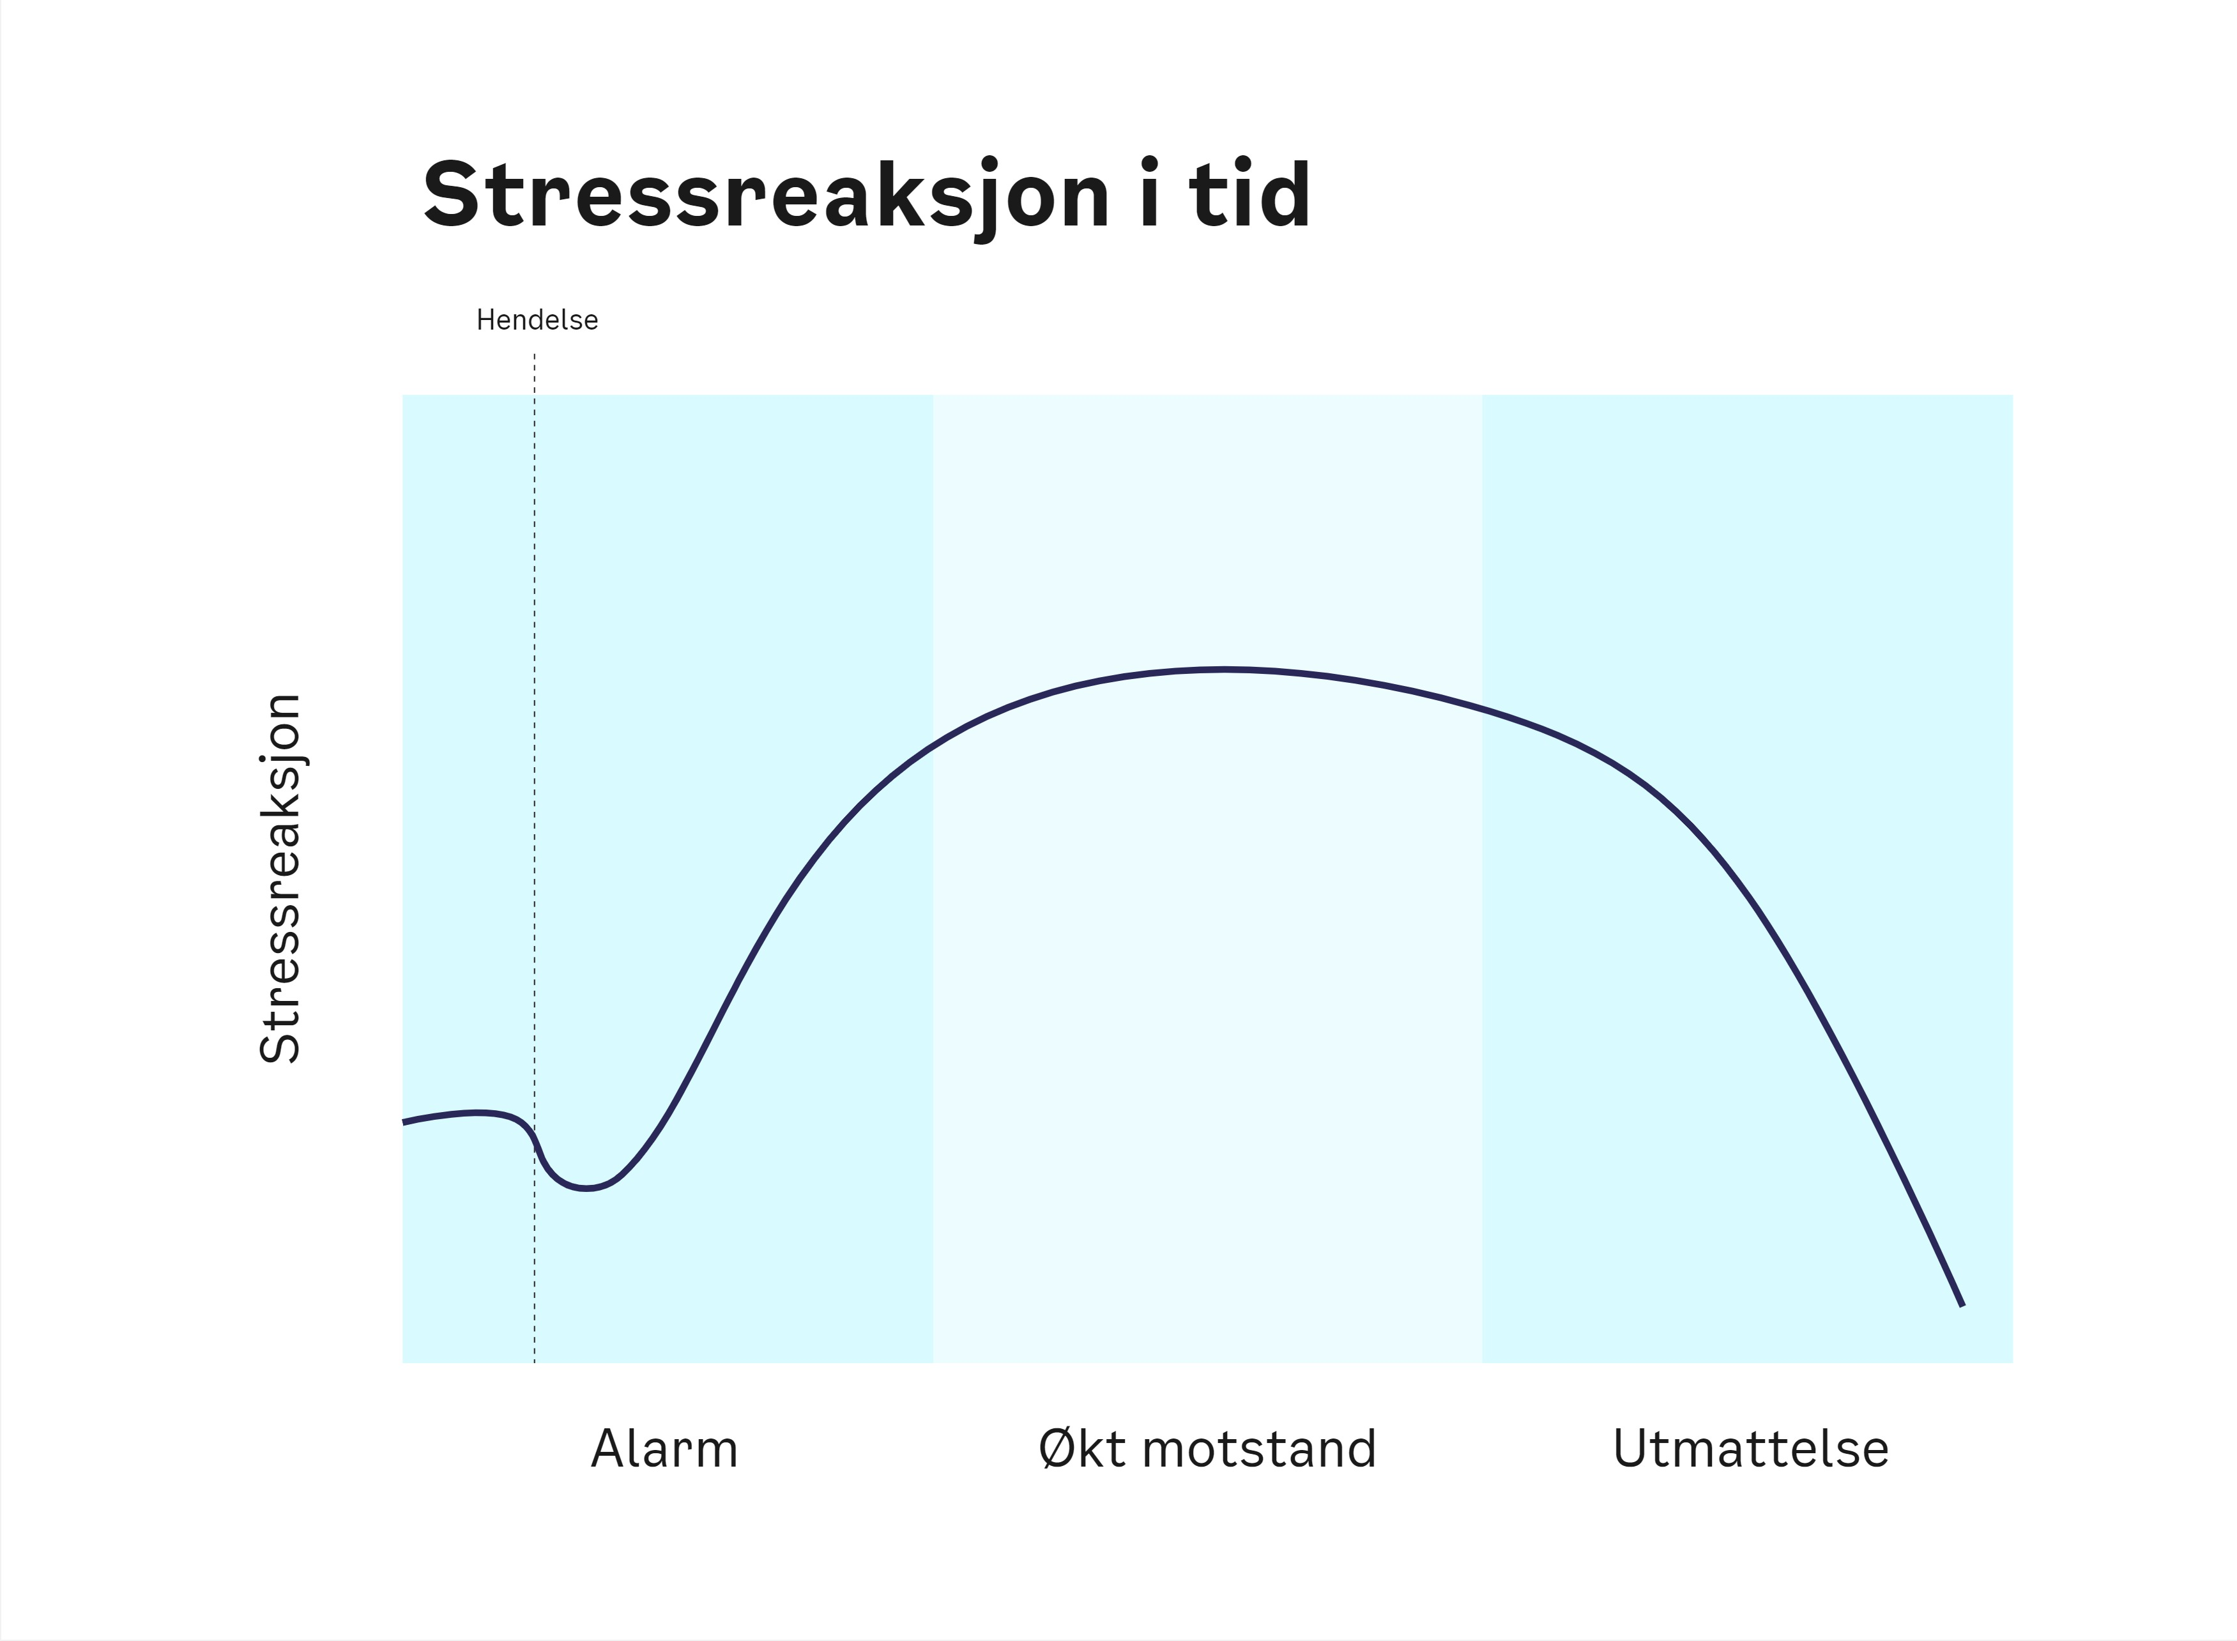
Ulike typer stress
Sunt stress
Akutt stress
Kronisk og skadelig (toksisk) stress
Notes:
Manus:
Vi kan oppleve stress i mange sammenhenger.
Såkalt sunt stress er en type stress som kan oppleves som å være begeistret, opprømt eller gira.
Pulsen går raskere, hormonene endres, men du opplever det ikke nødvendigvis som tegn på at noe er farlig.
Slikt kortvarig stress kan også mobilisere slik at vi presterer ekstra godt.
Akutt stress kommer av plutselige og ofte overraskende situasjoner, som krever en kjapp respons.
Dette er ikke noe vi selv styrer, og det skjer automatisk.
Når vi opplever akutt stress, vil måten vi reagerer på avhenge av hvilke ressurser vi har tilgjengelig, hvor mye sosial støtte vi har, og i hvilken grad vi opplever trygghet og mestring i situasjonen.
I de fleste situasjonene vi møter har vi disse ressursene. Da vil stresset gå ned igjen.
Det er altså ikke bare opp til deg om stresset går tilbake – det er ikke «bare å slappe av og roe ned» dersom du ikke har tilgang på disse ressursene når du møter akutt stress.
Toksisk stress handler om gjentagende stressfaktorer som oppleves belastende.
Det kan være å stå i en stressende arbeidssituasjon eller leve i et vanskelig parforhold over tid, uten at du får «fri» fra dette. Dette gjelder som vi har snakket om før særlig for barn som vokser opp med barndomsbelastninger og levekårsutfordringer hvor dette kan ha alvorlige konsekvenser for utvikling.
Å leve med vedvarende høye nivåer av stresshormoner, slik som kortisol og adrenalin, har påvirkning på kroppens og hjernens fungering.
Ditt toleransevindu vil bli smalere og din evne til å tåle andre belastninger og stress vil bli redusert.
Over tid har dette konsekvenser for vår fysiske og psykiske helse, blant annet ved at det påvirker hukommelse og oppmerksomhet, og vår mulighet til å bekjempe sykdom.
Kilder:
Andersen, A. (2018, 12. januar). For ensidig fokus på traumer? RVTS sør. https://rvtssor.no/aktuelt/173/
Felitti, V. J., Anda, R. F., Nordenberg, D., Williamson, D. F., Spitz, A. M., Edwards, V., … & Marks, J. S. (1998). Relationship of childhood abuse and household dysfunction to many of the leading
causes of death in adults: The Adverse Childhood Experiences (ACE) Study. American Journal of Preventive Medicine, 14(4), 245-258
National Scientific Council of the Developing Child. (2014). Excessive stress disrupts the architecture of the developing brain. Working paper 3. H. U. Center on the Developing Child.
https://harvardcenter.wpenginepowered.com/wp-content/uploads/2005/05/Stress_Disrupts_Architecture_Developing_Brain-1.pdf
Samdal, O., Wold, B., Harris, A., & Torsheim, T. Stress og mestring (Rapport 08/2017). Helsedirektoratet. Tilgjengelig fra: https://www.helsedirektoratet.no/rapporter/stress-og-
mestring/Stress%20og%20mestring.pdf/_/attachment/inline/11df8af9-831e-4535-aaef-43178fa9b389:faf7b30a63b6004ff91eb7d4bbf2c6a89c4d4718/Stress%20og%20mestring.pdf

Slide 15
Stress på arbeidsplassen
Arbeidsrelatert stress
Emosjonelle krav
Notes:
Manus:
Stress på arbeidsplassen handler om at krav eller forventninger i jobben ikke samsvarer med det du klarer å mestre eller kontrollere.
Du opplever kanskje
At du hele tiden «løper» fra oppgave til oppgave, og at du ikke får levert så god kvalitet som du vet du kan.
manglende tydelighet rundt din rolle eller dårlig kommunikasjon om planer og forventninger.
Det kan ofte skyldes måten arbeidet er organisert og tilrettelagt på, og hvordan arbeidsoppgavene er fordelt.
Eller andre forhold på arbeidsplassen, som trakassering, konflikter eller manglende støtte fra lederen din.
Arbeidsrelatert stress skyldes ofte problemer på virksomhetsnivå, og må derfor håndteres på dette nivået.
Det kan også handle om emosjonelle krav.
Emosjonelle krav er betegnelsen på de følelsesmessige kravene som stilles til ansatte i møte med andre.
For mange av oss preges arbeidshverdagen av at vi møter innbyggere, kunder, brukere, elever eller pasienter.
Da å håndtere egne og andres følelser en viktig del av jobben.
Dette kan bety at vi må justere eller undertrykke egne følelser eller håndtere andre menneskers sorger og gleder.
Flere studier viser at ansatte som melder om høye emosjonelle krav har større risiko for å utvikle psykiske helseplager og for å ha et høyt sykefravær sammenliknet med ansatte som i mindre grad står i slike krav.
Kilder:
Andersen, A. (2018, 12. januar). For ensidig fokus på traumer? RVTS sør. https://rvtssor.no/aktuelt/173/
Arbeidstilsynet. (u.d.). Stress. Arbeidstilsynet. Tilgjengelig fra: https://www.arbeidstilsynet.no/arbeidsmiljo/stress/
Fabritius, J. (2024, 17. april 2024). Dårlig arbeidsmiljø koster omtrent 30 milliarder i året. FriFagbevegelse.no. Tilgjengelig fra: https://frifagbevegelse.no/debatt/darlig-arbeidsmiljo-koster-omtrent-
30-milliarder-i-aret-6.490.1035860.fef4a3afc7
STAMI. (2024). Fakta om arbeidsmiljø og helse. Statens Arbeidsmiljøinstitutt (STAMI). Tilgjengelig fra: https://noa.stami.no/

Slide 16
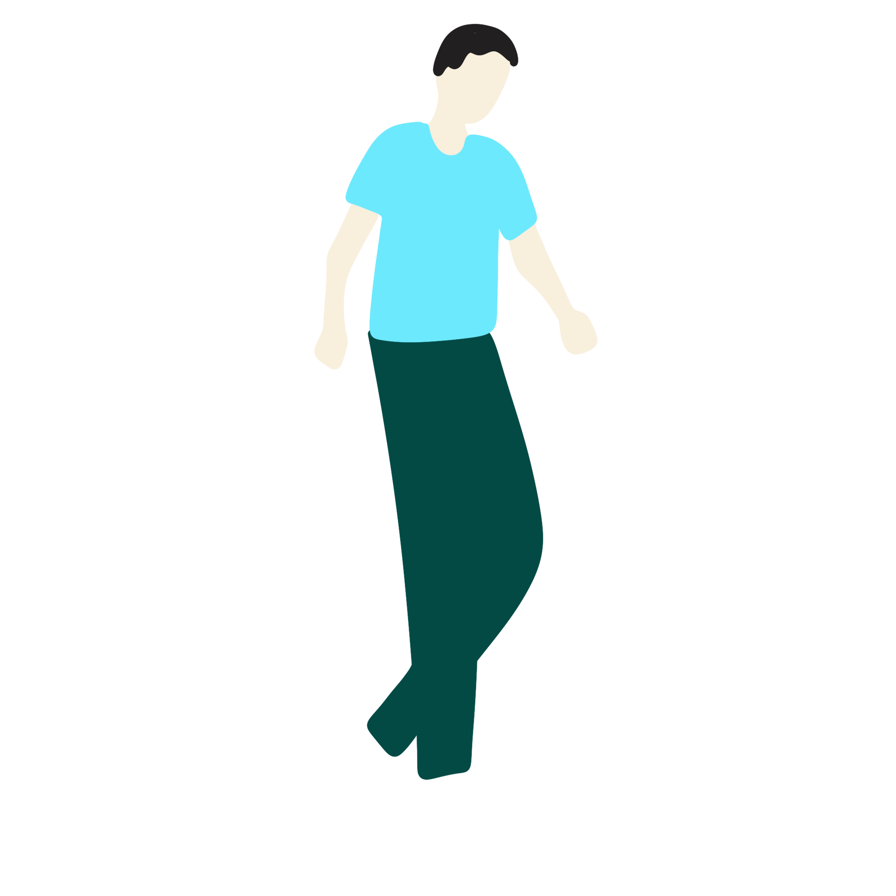
Konsekvenser av stress på arbeidsplassen
19 % av sysselsatte i Norge rapporterer at de opplever arbeidsrelaterte psykiske plager. Dette omfatter ca. 500 000 personer.
Psykiske helseplager og lidelser koster samfunnet om lag 340 milliarder kroner årlig.
Notes:
Manus:
Vi skal nå se på hvordan denne type situasjoner kan få konsekvenser på samfunnsnivå.
Langvarig, pågående stress på arbeidsplassen kan føre til psykiske helseplager.
Psykiske plager og sykdom er en av de viktigste årsakene til sykefravær i Norge.
19 % av sysselsatte i Norge rapporterer at de opplever arbeidsrelaterte psykiske plager. Dette omfatter ca. 500 000 personer.
Helsedirektoratet anslår at psykiske helseplager og lidelser koster samfunnet om lag 340 milliarder kroner årlig, og at tallet stiger (1).
Bare rundt 12 % av samfunnskostnadene skyldes helsetjenester som diagnose og behandling.
Resten er indirekte kostnader, slik som tapt utdanning, tapt arbeid, tapt livskvalitet og trygdekostnader.
Bakgrunn for deg som holder presentasjonen:
For folk under 75 år står psykiske lidelser for 60 % av tapet av helse fra ikke-smittsomme sykdommer (slik som kreft, hjerte- og karsykdommer, diabetes, KOLS og psykiske lidelser).
Det er mer enn tapet fra alle kreftformer, hjerte- og karsykdommer, diabetes og KOLS til sammen.
Dissene tallene peker på psykiske helseplager generelt, og ikke bare arbeidsrelaterte helseplager.
Men vi må huske at hvordan vi har det hjemme, påvirker jobb, og motsatt.
-------------------------------------------------------------------------------------------------
(1) Dette tallet regnes å være en underestimering, fordi det blant annet ikke inkluderer:
Selvmord og selvskading,
nedsatt produktivitet på jobb
privat psykisk helsehjelp,
psykiske helseplager, stress og belastninger som ikke er alvorlige nok til å bli klassifisert som psykisk lidelse,
eller økonomiske og andre belastninger for nære pårørende, slik som barn av foreldre med psykiske lidelser.
Kilder:
Folkehelseinstituttet. (2024, 4. juni 2024). Sykdomsbyrde i Norge. Folkehelseinstituttet. Tilgjengelig frå: https://www.fhi.no/he/senter-sykdomsbyrde/sykdomsbyrde-i-norge/
Holte, A. (2024). Strategi for et psykisk sunnere folk 2024. Psykologtidsskriftet(10), 662-677.
STAMI. (2024). Fakta om arbeidsmiljø og helse. Statens Arbeidsmiljøinstitutt (STAMI). Tilgjengelig fra: https://noa.stami.no/

Slide 17
Når livet skjer
Når vi står i livsbelastninger utenfor jobb, er vi mer sårbare og får økt risiko for utbrenthet
Notes:
Manus:
Denne kunnskapen er viktig for oss i møte med oss selv på jobb, i møte med hverandre som kollegaer, i møte med pårørende og andre du har rundt deg i livet ditt.
Vi kan også være i situasjoner hvor vi opplever stress og belastning både på jobb og i livet utenfor jobb.
Det kan være belastninger knyttet til sykdom i nær familie, at noen vi elsker dør, dårlig økonomi, eller et ulykkelig og usunt forhold, for eksempel.
Når vi står i livsbelastninger utenfor jobb er vi mer sårbare, og vi får økt risiko for utbrenthet.
Vi opplever kanskje at vi aldri kan slappe av, og arbeidet som vi før mestret føles nå tungt og uoverkommelig.
Da skal du mestre noe som føles uoverkommelig både på jobb og privat. Dette kan kanskje gjøre at du tøyer strikken for langt, og føler psykisk og emosjonell utmattelse.
En global studie av psykisk helse anslår at bare 17 % av oss vil unngå å ha vært psykisk syke før vi fyller 38 år, som er en utbredelse på linje med influensa.
I slike perioder kan det være klokt å be om tilrettelegging, slik at du kan opprettholde både jobb og situasjonen hjemme. Dette kan være:
Å kunne ha oftere hjemmekontor
Å få mulighet til å starte senere eller å ta fri på kort varsel
Å få fleksibel arbeidstid
Få hjelp til å omprioritere og nedprioritere oppgaver
Kilder:
Andersen, A. (2018, 12. januar). For ensidig fokus på traumer? RVTS sør. https://rvtssor.no/aktuelt/173/
Folkehelseinstituttet. (2024, 4. juni 2024). Sykdomsbyrde i Norge. Folkehelseinstituttet. Tilgjengelig frå: https://www.fhi.no/he/senter-sykdomsbyrde/sykdomsbyrde-i-norge/
Holte, A. (2024). Strategi for et psykisk sunnere folk 2024. Psykologtidsskriftet(10), 662-677.

Slide 18
Refleksjonsøvelse
Notes:
Forberedelse til deg som holder presentasjonen:
Prosess for gjennomføring av refleksjonsøvelsen
Først lage tidslinje og skrive ned noen stikkord fra refleksjonsspørsmålene hver for seg (5 min)
Dele sammen to og to (8 min)
Felles oppsummering i plenum, to par deler kort «Hva ble du opptatt av nå?» (7 min)
Tidsbruk: 20 min (viktig å holde tiden)
Manus:
Se for deg en vanlig dag på jobb. Du skal nå tegne en tidslinje fra du kommer på jobb til du går hjem. Gå gjennom dagen din og identifiser minst to situasjoner hvor du føler deg utrygg, stresset, sint eller irritert:
Når oppstår disse følelsene?
Er det i møte med bestemte personer, situasjoner eller oppgaver?
Når er det disse følelsene kan dukke opp i deg i din arbeidshverdag?
Dere skal nå bruke fem minutter på å skrive ned noen stikkord for dere selv. Når jeg sier i fra skal dere drøfte noen minutter sammen med den som sitter ved siden av deg.
Se neste slide slik at spørsmålene blir synlige for gruppen når de skal svare.

Slide 19
Øvelse:
Gå gjennom dagen din og identifiser minst to situasjoner hvor du føler deg utrygg, stresset, sint eller irritert:
Når oppstår disse følelsene?
Er det i møte med bestemte personer, situasjoner eller oppgaver?
Når er det disse følelsene kan dukke opp i deg i din arbeidshverdag?
Notes:
La bildet stå oppe mens de gjennomfører prosessen på forrige side (individuelt, to og to, i plenum).
Ta tiden og gi beskjed når de skal sette seg sammen to og to. Etter 8 minutter spør du noen av parene om å dele «Hva ble dere opptatt av nå?» (7 min). Vær nøye med å holde tiden.
Manus:
Hvilke situasjoner er det som kan være triggende/ aktiverende i din jobb?
Dere har nå funnet frem til situasjoner som kan være triggende på jobb.
Disse situasjonene påvirkes også av hva vi selv har med oss inn i situasjonen.
Se på situasjonene du har identifisert.
Tenk på hvordan det ville være å møte disse situasjonene hvis du i tillegg opplever mye stress og belastning i livet ditt for øvrig. (Gi deltakerne mulighet til å gi 2-3 innspill på dette spørsmålet)
Etter innspillene trykker du deg videre til neste side for å oppsummere oppgaven.

Slide 20
Et robust arbeidsmiljø gjør at vi takler utfordringer bedre. Vi støtter hverandre, lærer av det som skjer, og snakker om det som er vanskelig.
Når vi er trygge sammen og hjelper hverandre, blir vi sterkere – både til vanlig og når ting er krevende.
Notes:
Manus:
Gjennomgå side.

Slide 21
Sekundærtraumatisering, sekundært stress og utbrenthet
Notes:
Manus:
Nå skal vi se nærmere på sekundærtraumatisering, sekundert stress og utbrenthet.

Slide 22
Sekundært stress og sekundærtraumatisering
Ansatte som jobber tett på andre mennesker er sårbare for belastninger hvis vi ikke reflekterer over – og bearbeider følelsene våre
Notes:
Manus:
Ansatte som jobber tett på andre mennesker er sårbare for belastninger hvis vi ikke reflekterer over – og bearbeider følelsene våre.
Folks væremåte, for eksempel en pasient, kan smitte over på den som skal hjelpe. Dette kalles motoverføring.
Vi kan utvikle noe som heter sekundært stress dersom vi er i nærheten av noen som er veldig stresset.
Vi kan da utvikle symptomer på stress selv.
Dette er gjerne kortvarig.
Vi kan utvikle sekundærtraumatisering av ubearbeidete motoverføringsreaksjoner fra flere møter med traumatiserte mennesker.
Det kalles også omsorgstretthet.
Det beskrives som en gradvis prosess med økende reaksjoner på at vi gjentatte ganger hører detaljer om tragedier eller grusomme hendelser som har rammet andre.
Hvis vår rolle er å hjelpe andre og vi vanligvis tenker om oss selv at vi er sterke og robuste, kan vi føle skyld og skam hvis vi opplever at det er belastende å hjelpe.
Kilder:
Berge, T. (2005). Sekundær traumatisering, vikarierende traumatisering og omsorgstretthet. Psykologtidsskriftet(2), 125-127.
Gratland, W., & Nergård, A. (2017). Også hjelperne kan bli traumatisert. Sykepleien, 105(63864), e-63864.
RVTS stø kurs. (i.d.). Sekundær traumatisering. RVTS Nord. Tilgjengelig fra: https://stokurs.rvtsnord.no/delkapitler/sekundaertraumatisering/

Slide 23
Sekundærtraumatisering
Hjelpere kan utvikle liknende reaksjoner som den som opplevde traumet.
Som hjelper eller som kollega til hjelper er det viktig å kjenne til.
Det er også viktig dersom vi er pårørende.
Notes:
Manus:
Hjelperen kan utvikle liknende reaksjoner som den som opplevde traumet. Dette kan være:
akutte stressreaksjoner,
påtrengende, ubehagelige tanker og mentale bilder,
og unngåelse.
Dette kan for eksempel ramme terapeuter som behandler mennesker med traumer, politiet eller ambulansepersonell som forholder seg til barn som har vært med i ulykker, personer som jobber i humanitære kriser eller ansatte i barnevernet.
Selv om vi ikke har slike roller selv, er det viktig å være oppmerksom på sekundært stress og sekundærtraumatisering.
Vi kan ha kollegaer eller personer i vår omgangskrets som kan ha disse reaksjonene.
Studier av terapeuter som behandler mennesker med traumer har vist at alvorlige tilfeller av sekundærtraumatisering kan føre til
at terapeutene blir fremmedgjort i forhold til seg selv, og opplever nummenhet og distanse til andre
at de kan tvile på sin profesjonelle kompetanse, og føle seg overveldet av omfanget av brutalitet og overgrep.
Noen kan oppleve at de blir mer kyniske.
Enkelte mister optimisme og medfølelse, og går i verste fall inn i en tilstand av eksistensiell ensomhet og fortvilelse.
En traumebevisst praksis vil den hjelpe oss å ta vare på hverandre og gi støtte til hverandre.
Noen jobber som hjelpere, mens andre kan være pårørende.
Kilder:
Berge, T. (2005). Sekundær traumatisering, vikarierende traumatisering og omsorgstretthet. Psykologtidsskriftet(2), 125-127.
Gratland, W., & Nergård, A. (2017). Også hjelperne kan bli traumatisert. Sykepleien, 105(63864), e-63864.
RVTS stø kurs. (i.d.). Sekundær traumatisering. RVTS Nord. Tilgjengelig fra: https://stokurs.rvtsnord.no/delkapitler/sekundaertraumatisering/

Slide 24
Utbrenthet
Jobbrelatert utbrenthet: Utmattelse opptrer sammen med tanker og følelser knyttet til kynisme, likegyldighet og ineffektivitet ovenfor jobben.
Notes:
Manus:
Utbrenthet oppstår gjerne når situasjonelle krav over tid overgår de ressursene vi opplever å ha til rådighet for å mestre situasjonen.
Jobberelatert utbrenthet er et begrep som brukes innen forskning til å beskrive en tilstand der utmattelse opptrer sammen med tanker og følelser knyttet til kynisme, likegyldighet og ineffektivitet ovenfor jobben.
Folk flest kjenner denne tilstanden som «det å være utbrent».
Utbrenthet regnes ikke som en sykdom, men som et fenomen som forbindes med arbeidslivet.
Verdens helseorganisasjon definerer utbrenthet som et syndrom som er et resultat av kronisk stress på arbeidsplassen som ikke har blitt håndtert på en god måte.
Det kan kjennetegnes av at personen iverksetter strategier for å dempe ubehaget av den psykiske utmattelsen, som å distansere seg kognitivt og emosjonelt fra arbeidet, kollegaer, og kunder.
Dette kan igjen føre til kynisme og likegyldighet ovenfor jobben og til at man opplever seg selv som ineffektiv og lite kyndig, eller at man opplever redusert motivasjon eller mestringsfølelse, føler at man ikke strekker til, eller tenker at jobben man gjør ikke er viktig.
Utbrenthet og sekundærtraumatisering brukes ofte om hverandre, men det er ikke det samme.
Utbrenthet regnes som én av sårbarhetsfaktorene av sekundærtraumatisering.
Når vi er utbrente, øker sjansene for sekundærtraumatisering.
Kilder:
Isdal, P. (2017). Smittet av vold. Om sekundærtraumatisering, compassion fatigue og utbrenthet i hjelperyrkene (Vol. 1). Fagbokforlaget. Tilgjengelig fra:
https://fagbokforlaget.no/products/9788245022025-smittet-av-vold
STAMI. (2024). Fakta om arbeidsmiljø og helse. Statens Arbeidsmiljøinstitutt (STAMI). Tilgjengelig fra: https://noa.stami.no/
World Health Organization. (2019, 28. mai 2019). Burn-out an "occupational phenomenon": International Classification of Diseases. Tilgjengelig fra: https://www.who.int/news/item/28-05-2019-
burn-out-an-occupational-phenomenon-international-classification-of-diseases

Slide 25
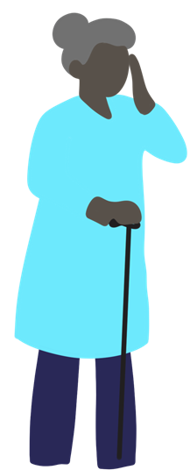
Hvordan jeg har det vil alltid være en del av mine møter med andre
Når vi har det vanskelig selv, blir det tøffere å være til stede for dem vi skal hjelpe.
Vi må fylle på vår egen kopp, før vi har noe å gi til andre.
Når vi er på jobb, er det leders ansvar å sørge for at vi har mulighet til dette.
Notes:
Manus:
Gjennomgå siden.

Slide 26
Film
Vi skal se denne filmen om sekundærtraumatisering
Notes:
Gjør filmen klar i nettleser på forhånd slik at du unngår å vise reklame først.
Spill av filmen.
Manus:
Per Isdal er psykologspesialist og psykoterapeut. Han har jobbet med voldsmenn, voldtektsmenn og pedofile overgripere i 11 år.
Han har skrevet boken «Smittet at vold».
Med utgangspunkt i egen historie beskriver hvordan hjelpere påvirkes av det vi jobber med, og hvordan de blir preget av å arbeide med lidelse.
Mange blir syke av det, og får sekundærtraumatisering eller blir utbrente.
Vi skal nå se en film hvor Per Isdal forteller om sine erfaringer.
Kilder:
Tv2. (2017). Per Isdal har vært psykolog for voldelige forbrytere [TV-program]. Tilgjengelig fra: https://www.tv2.no/video/underholdning/per-isdal-har-vaert-psykolog-for-voldelige-
forbryte/20160719

Slide 27
Case: Problemløsning
Notes:
Forberedelse til deg som holder presentasjonen:
Prosess for gjennomføring av refleksjonsøvelsen
Først skrive ned noen stikkord fra refleksjonsspørsmålene hver for seg (2 min)
Dele sammen to og to (6 min)
Felles oppsummering i plenum, hvert par deler «Hva ble du opptatt av nå?» (12 min)
Tidsbruk: 20 min (viktig å holde tiden)
Manus:
Case: Du legger merke til at en kollega har symptomer på sekundærtraumatisering. Du vet at kollegaen din har en hjelperrolle, og at denne rollen omfatter gjentakende møter med mennesker som har opplevd noen av de verste livsbelastningene. Du ser at kollegaen din gradvis distanserer seg til arbeidet og til kollegaer, virker utmattet og irritabel, begynner å snakke om faget sitt med økende grad av avstand og ufølsomhet, og uttrykker tvil til om det har noen hensikt å hjelpe når det ikke blir noe bedre uansett.
Øvelse:
Hva gjør du som kollega når du merker dette?
Hva kan arbeidsplassen gjøre for din kollega?
Dere skal nå bruke to minutter på å skrive ned noen stikkord for dere selv. Når jeg sier i fra skal dere drøfte noen minutter sammen med den som sitter ved siden av deg.
Se neste slide slik at spørsmålene blir synlige for gruppen når de skal svare.

Slide 28
Problemløsning
Hva gjør du som kollega når du merker dette?
Hva kan arbeidsplassen gjøre for din kollega?
Notes:
La bildet stå oppe mens de gjennomfører prosessen på forrige side (individuelt, to og to, i plenum).
Ta tiden og gi beskjed når de skal sette seg sammen to og to. Etter 6 minutter spør du noen av parene om å dele «Hva ble dere opptatt av nå?» (12 min). Vær nøye med å holde tiden.
Etter innspillene bruker du manuset under til å oppsummere oppgaven.
Manus:
Når vi opplever sekundærtraumatisering kan vi kjenne på både maktesløshet og skam.
Derfor er det viktig at vi har et felles fokus på at dette kan oppstå og hvordan vi som arbeidsplass ønsker å håndtere dette.

Slide 29
Vi tar en pause
Notes:
Angi hvor lang pausen skal være.

Slide 30
Selvivaretakelse og omsorgsglede
Notes:
Manus:
Vi skal nå se på de positive effektene av å hjelpe andre.

Slide 31
Omsorgsglede
Mening, glede og tilknytning ved å hjelpe andre
Motivasjon til krevende situasjoner
Notes:
Manus:
Omsorgsglede handler om den positive følelsen og tilfredsstillelsen man opplever ved å gi omsorg til andre.
Det kan være en følelse av mening, glede og tilknytning som oppstår når vi hjelper andre mennesker.
Vi kan oppleve dette når vi tar vare på vårt eget barn, våre gamle foreldre eller andre vi er glad i.
Vi kan også oppleve dette på jobb.
For eksempel kan sykepleiere som får muligheten til å ikke bare fokusere på pasientens fysiske behov, men også deres psykiske og sosiale velvære, oppleve omsorgsglede.
Omsorgsglede er en viktig drivkraft for mange som arbeider i hjelpeyrker, slik som i helsevesenet eller humanitært arbeid.
Det kan bidra til å opprettholde motivasjonen og engasjementet i krevende situasjoner.
Kilder:
Idebanken. (i.d.). De beste arbeidsplassene er helsefremmende. Helsefremmende arbeidsplasser. Idebanken.org. Tilgjengelig fra: https://www.idebanken.org/innsikt/artikler/helsefremmende-
arbeidsplasser
Lønning, M. N., & Houge, A. B. (2021). «Jeg kan ikke slåss på to fronter»: Engasjement og utholdenhet i rehabiliteringsarbeid med torturutsatte. Tidsskrift for velferdsforskning(4), 5-18.
Samdal, G. B. (2021). Sykepleiere må ha kunnskap om helsefremmende arbeid på individ-og samfunnsnivå. Sykepleien, 109(86988), 86988.

Slide 32
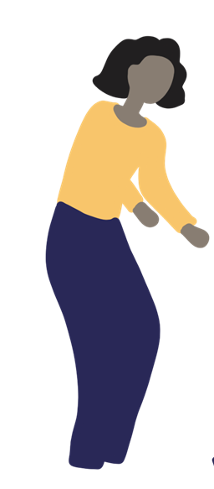
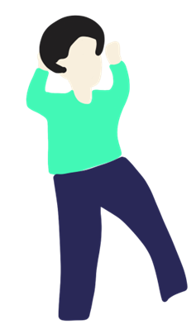
Vikarierende resiliens
Å bli styrket av å hjelpe
Viktigheten av gode rammer for ivaretakelse, støtte og utvikling
Notes:
Manus:
Mange mennesker som har opplevd store traumatiske hendelser, klarer å sortere og håndtere dem på en god måte og gradvis bygge motstandskraft slik at de føler mestring og oversikt
En hjelper som behandler eller er nær en person med traumer, vil også kunne smittes positivt av den resiliensen de ser hos den andre.
Hjelperen kan inspireres og lære av denne evnen til å bygge resiliens, og kan selv oppleve å bli sterkere.
En studie av hjelpere i traumerehabilitering av flyktninger som har gjennomlevd tortur, viser at mange av hjelperne opplever at de selv styrkes og blir mer resiliente gjennom arbeidet.
De peker samtidig på behov for å være en del av et fagmiljø, og på betydningen av gode rammer for ivaretakelse, støtte og muligheten til å utvikle seg.
Kilder:
Idebanken. (i.d.). De beste arbeidsplassene er helsefremmende. Helsefremmende arbeidsplasser. Idebanken.org. Tilgjengelig fra: https://www.idebanken.org/innsikt/artikler/helsefremmende-
arbeidsplasser
Hernández, P., Gangsei, D., & Engstrom, D. (2007). Vicarious resilience: a new concept in work with those who survive trauma. Fam Process, 46(2), 229-241.
Lønning, M. N., & Houge, A. B. (2021). «Jeg kan ikke slåss på to fronter»: Engasjement og utholdenhet i rehabiliteringsarbeid med torturutsatte. Tidsskrift for velferdsforskning(4), 5-18.

Slide 33
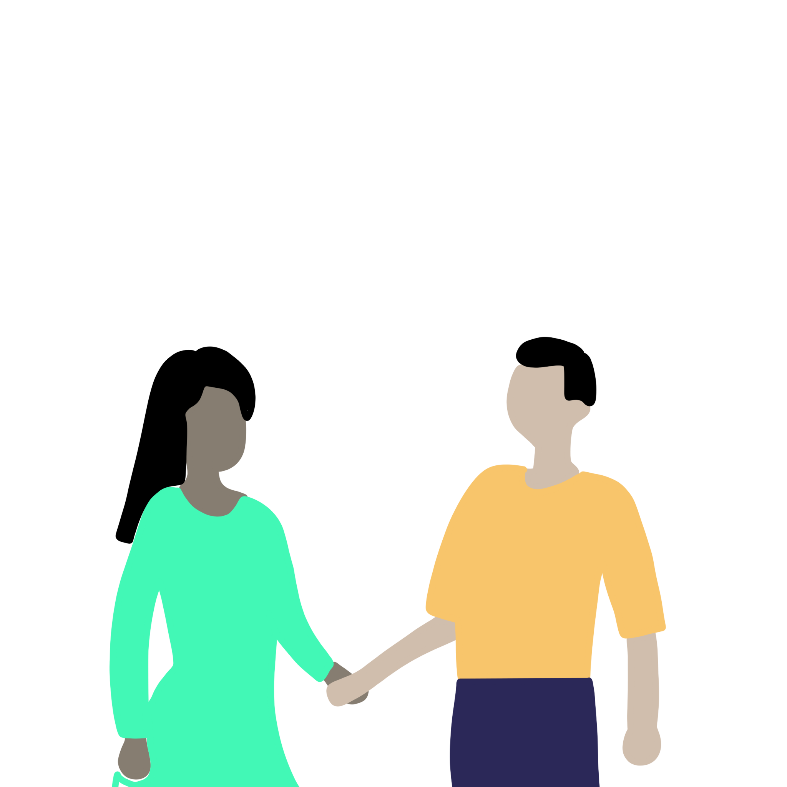
Takknemlighet
Gir perspektiv på egne bekymringer
Bygger resiliens
Notes:
Manus:
Folk som jobber tett på mennesker i krise, kan oppleve takknemlighet.
Takknemlighet kan beskrives som en følelse av at man kan kjenne glede over noe positivt man har fått, opplevd eller erfart. Det handler om å legge merke til og sette pris på det gode i livet, enten det kommer fra andre mennesker, omstendigheter eller små hverdagsøyeblikk.
Studier viser at takknemlighet har positiv påvirkning på oss: Det det kan gi bedre søvnkvalitet, sunnere spisevaner, bedre blodtrykk, økt velvære og redusert følelse av stress, angst og depresjon.
Hvordan kan vi kjenne takknemlighet som hjelpere?
En ambulansesjåfør som hjelper et barn som har opplevd vold eller som hjelper en mor som har mistet barnet sitt i en ulykke kan kjenne på takknemlighet for å få lov til å hjelpe. Hun kan også kjenne seg dypt heldig når hun kommer hjem til sitt eget barn om kvelden, for at det lever i trygghet og har det godt.
Den takknemlighetsfølelsen ambulansesjåføren kjenner kan skape resiliens hos henne:
Den kan bidra til ta fokus bort fra egne bekymringer, og gjøre at disse kanskje oppleves mindre viktige.
Å føle takknemlighet gir oss også en sterk følelse av mening, og det føles godt for oss.
Den gir oss et perspektiv som kan styrke oss til å håndtere krevende situasjoner.
Det er viktig å understreke at takknemlighet ikke betyr at man ikke skal kjenne på det som er vondt, eller at det man selv har opplevd er mindre viktig.
Vi skal ikke be folk som har det vanskelig om å være mer takknemlige for det de har – da virker det mot sin hensikt og skaper sinne, skam og lite rom for at det er lov å ha det vanskelig.
Men for vår egen del og i møte med oss selv, kan vi bli mer bevisste på hva vi har i våre egne liv vi setter pris på. Og dette kan gi oss styrke til å tåle at livet også kan være tøft – hvis dette passer for oss.
Kilder:
Burke, J., & O'Donovan, R. (2023). Gratitude as a protective factor against burnout in healthcare professionals: a systematic review. British Journal of Healthcare Management, 29(4), 1-11.

Slide 34
Selvivaretakelse
Teknikker for stresshåndtering
Takknemlighet
Fysisk, emosjonell og mental egenomsorg
Notes:
Manus:
Vi kan gjøre noe selv for å bli mer robuste til å stå i mot stress og vanskelige perioder.
Her er noen eksempler:
Her er eksempler på to strategier som kan brukes for å fremme takknemlighet:
Regelmessig lage lister over ting vi er takknemlige for.
Vise og si til de vi har rundt oss hva vi er takknemlige for ved dem.
Det er også flere måter vi kan drive med fysisk, emosjonell og mental egenomsorg på:
Fysisk egenomsorg:
Prioritere å få nok søvn
Røre oss og strekke oss i løpet av arbeidsdagen
Spise næringsrik mat
Emosjonell egenomsorg:
Øve på å sette egne grenser og å si «nei» når det trengs
Pleie kontakt med folk som får deg til å føle deg vel
Oppsøke aktiviteter som gjør deg glad og avslappet
Mental egenomsorg:
Praktisere mindfulness, meditasjon eller liknende for å håndtere stress og bekymring
Snakke med noen om hvordan vi har det
Praktisere åndelighet eller religion
Kilder:
World Health Organization. (2020). Doing what matters in times of stress: An illustrated guide. World Health Organization. Tilgjengelig fra: https://www.kompetansebroen.no/wp-
content/uploads/2022/03/9789240003910-eng.pdf?o=ahus

Slide 35
Øvelse
Notes:
Forberedelse til deg som holder presentasjonen:
Prosess for gjennomføring av refleksjonsøvelsen
Du skal lede deltakerne gjennom de ulike stegene i øvelsen.
Øvelsen gjennomføres hver for seg.
Tidsbruk: 4 min (viktig å holde tiden)
Manus:
Når vi er stresset kan det hjelpe nervesystemet vårt å koble på kroppen via sansene.
Vi skal nå gjøre en øvelse hvor vi skal kjenne etter i de ulike sansene våre.
Øvelse:
Du skal først legge merke til 5 ting du kan se i rommet rundt deg (Pause mens de ser seg rundt i rommet).
Så skal du legge merke til 4 ting du kan ta på som du kan kjenne akkurat nå der du sitter (Pause).
Nå skal du legge merke til 3 lyder du kan høre i rommet rundt deg (Pause mens de lytter).
Legg merke til 2 ting du kan lukte (Pause).
Og til slutt; hva kan du smake akkurat nå?
Se neste slide slik at øvelsen blir synlige for gruppen.

Slide 36
Øvelse
5-4-3-2-1-metoden:
5 ting du kan se
4 ting du kan ta på
3 ting du kan høre
2 ting du kan lukte
1 ting du kan smake
Notes:
Manus:
Dette er et eksempel på hvordan vi kan koble på kroppen og sansene når vi er stresset.
Denne øvelsen kan være til hjelp i situasjoner hvor vi trenger å roe oss ned eller konsentrere oss før vi skal gjøre noe krevende.
Denne typen øvelser vil ikke passe for alle, eller i alle situasjoner, så vi må selv finne måter å regulere oss på som fungerer for hver av oss.

Slide 37
Noe kan vi gjøre selv – noe må gjøres for å ta bort årsaken til stress på jobb
Det er lett å havne i en situasjon hvor hver enkelt av oss får ansvaret for å håndtere vårt eget stress.
Selvivaretakelse og selvhevdelse er selvsagt viktig, men må foregå samtidig som vi jobber med å ta bort årsaker som skaper stress i arbeidshverdagen vår og at ledelsen må ta ansvar for at ansatte har muligheten til å ta vare på seg selv når de er på jobb.
Notes:
Manus:
Gjennomgå side.

Slide 38
Inkludering
Notes:
Manus:
I dette kapittelet skal vi lære mer om hvordan vi kan skape en inkluderende arbeidsplass.
I et robust arbeidsmiljø står inkludering helt sentralt, og gjøres på en selvsagt og naturlig måte.

Slide 39
Inkludering
.
Mange unge med innvandrerbakgrunn opplever at de ikke blir sett på som norske.
Mange elever med nedsatt syn, hørsel eller dysleksi får ikke den hjelpen de har krav på i skolen.
Fra 2018 til 2023 har sykefraværet i Norge økt med 17,5 %.
Personer med funksjonsnedsettelser har store utfordringer med å komme i jobb. Etter fem år med IA-tiltak har antallet som er i jobb sunket.
Notes:
Manus:
Vi skal først se på noen eksempler som viser at vi fortsatt har en jobb å gjøre for å inkludere alle.
Unge med innvandrerbakgrunn tar gradvis til seg en identitet som norske. Samtidig opplever en betydelig andel at andre ikke blir sett på som norske. (Kilde: IMDI, 2024)
Mange synshemmede, hørselshemmede, dyslektikere og andre elever får ikke tilrettelagt undervisningen slik de har rett på. Det er både mangel på fysisk tilrettelegging av skole, av undervisningsmateriell og mangel på pedagogisk tilrettelegging, i følge Likestillings- og diskrimineringsombudet.
Sykefraværsprosenten var i 2023 på 6,7 prosent. Målet i IA-avtalen er en reduksjon på 10 prosent sammenliknet med 2018. Fra 2018 til 2023 har sykefraværet økt med 17,5 prosent, i følge en rapport på IA-avtalen fra 2024 fra Arbeids- og likestillingsdepartementet.
Personer med nedsatt funksjonsevne får ikke jobb. Etter fem år med IA-tiltak har andelen funksjonshemmede i arbeidslivet sunket.
Kilder:
Arbeids- og inkluderingsdepartementet. (2024). Målene om et mer inkluderende arbeidsliv – status og utviklingstrekk. Arbeids- og inkluderingsdepartementet. https://www.regjeringen.no/contentassets/8aa149d722314a10af7308b315244043/faggruppens-rapport-2024-korrigert-versjon.pdf
DOGA. (i.d.). The DOGA inclusive design assessment. Design og arkitektur Norge (DOGA). Tilgjengelig fra: https://inclusive-design-assessment.doga.no/#main
IMDi. (2024). Hvordan går det med integreringen i Norge? Status og utviklingstrekk i 2024. IMDi. https://www.imdi.no/om-integrering-i-norge/indikatorer-for-integrering-2024/
Likestillings- og diskrimineringsombudet. (i.d.). Funksjonshemmedes diskrimineringsvern og likestillingssituasjon: Innspill fra sivilt samfunn. https://ldo.no/content/uploads/2024/06/Funksjonshemmedes-diskrimineringsvern-og-likestillingssituasjon-Innspill-fra-sivilt-samfunn-2023.pdf
Nrk.no (u.d.). NRKs flerkulturelle ordliste. Nrk.no. Tilgjengelig fra: https://info.nrk.no/sprak/flerkulturell/

Slide 40
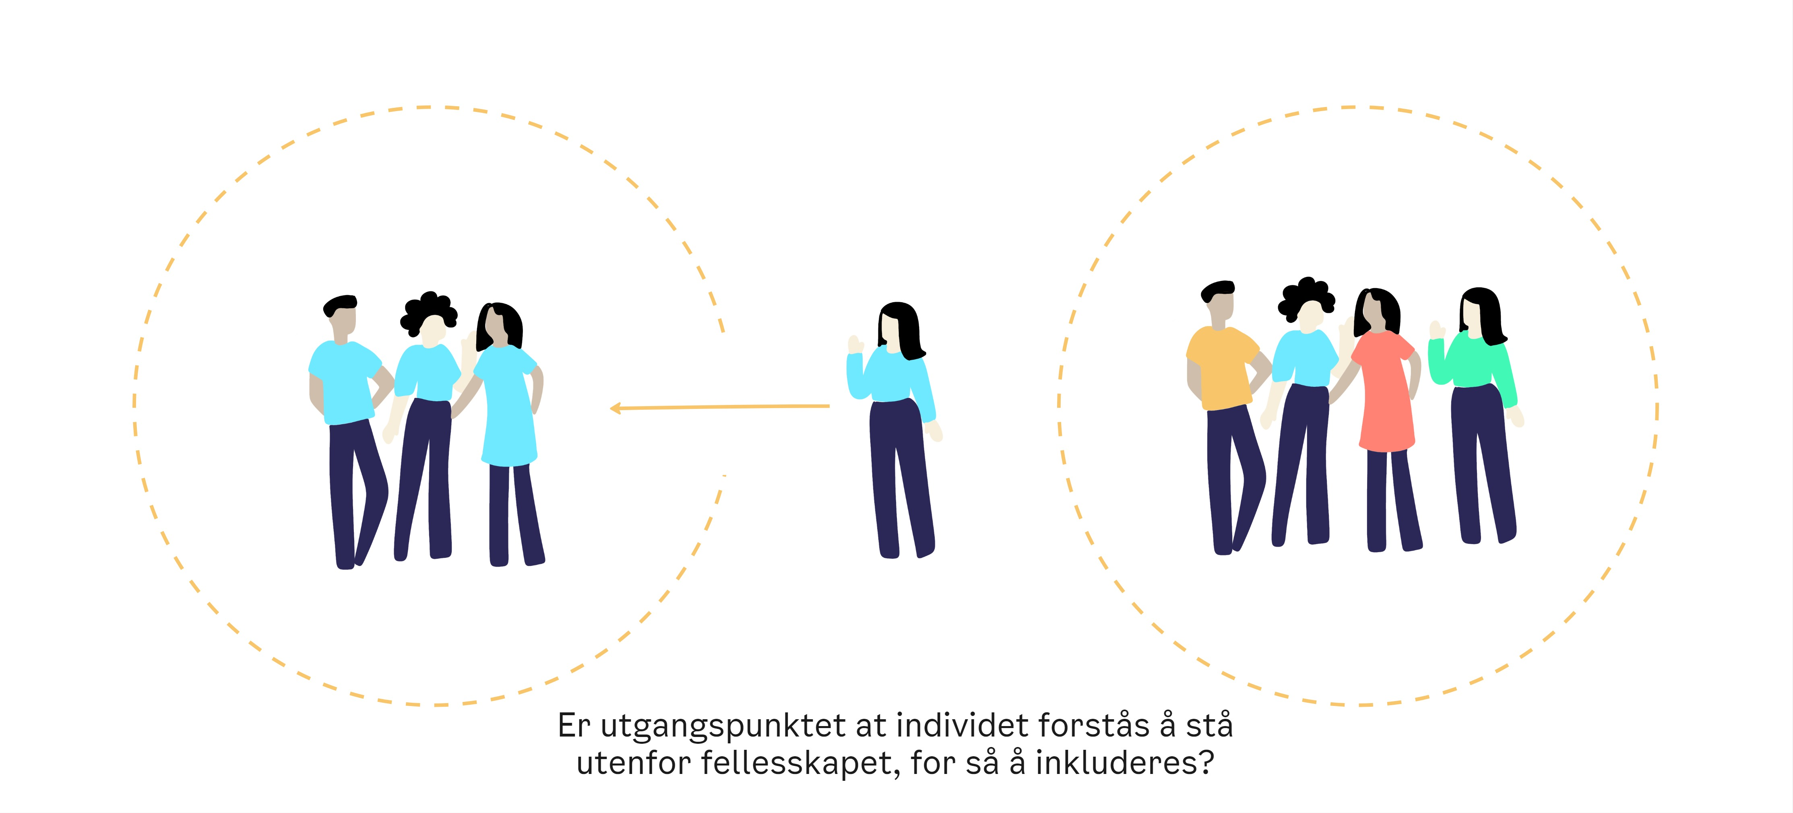
Inkludering
Notes:
Manus:
I et inkluderende miljø har alle sin naturlige tilhørighet, og ingen betegnes som inkluderte.
Høyre side av figuren viser en inkluderende holdning: Vi er forskjellige, men vi hører likevel hjemme i fellesskapet.
Inkludering handler om tre viktige områder:
Fysisk inkludering betyr at alle må ha praktisk tilgang til fellesskapet, enten det er på jobb, i fritidsaktiviteter eller i samfunnet generelt. Dette kan handle om tilgjengelige lokaler, fleksible arbeidsplasser eller teknologi som gjør det mulig for alle å delta.
Sosial inkludering handler om å skape et miljø der alle føler seg velkomne og kan være en del av fellesskapet. Det betyr at ingen skal føle seg utenfor på grunn av bakgrunn, funksjonsevne eller andre forskjeller.
Faglig og kulturell inkludering betyr at alle skal få mulighet til å lære, bidra og utvikle seg på en måte som gir mening for dem. Det kan være gjennom tilpasset opplæring, samarbeid i grupper eller å få bruke sine egne erfaringer og perspektiver i ulike sammenhenger.
Kilder:
Statped. (2022, 1. august). Hva er inkludering? Statped. https://www.statped.no/temaer/inkludering2/hva-er-inkludering/

Slide 41
Film
Vi skal se denne filmen om inkludering og muligheter.
Notes:
Gjør filmen klar i nettleser på forhånd slik at du unngår å vise reklame først.
Spill av filmen.
Manus:
Alle barn har rett til store drømmer og like muligheter.
Inkludering må gjøres naturlig for barn på skolen og for kollegaer på arbeidsplassen.
Kilder:
Bufdir. (2019, 25. november). Alle barn har rett til store drømmer og like muligheter [Video]. Barne-, ungdoms- og familiedirektoratet. Tilgjengelig fra:
https://www.youtube.com/watch?v=AbBYshOBgxk

Slide 42
Refleksjonsøvelse: Hvor inkluderende er vår arbeidsplass?
Notes:
Forberedelse til deg som holder presentasjonen:
Prosess for gjennomføring av refleksjonsøvelsen
Del opp i grupper på to og to.
Gjennomgå spørsmålene de skal reflektere rundt (3 min).
Gruppene reflekterer sammen (10 min).
Felles oppsummering i plenum, tre par deler «Hva er de to viktigste tiltakene dere kan gjøre på deres arbeidsplass for å få et mer inkluderende miljø?» (7 min)
Tidsbruk: 20 min (viktig å holde tiden)
Manus:
Øvelse:
Arbeidet med å skape inkluderende arbeidsplasser og tjenester krever at vi fortsetter å spørre oss selv og hverandre om vi er inkluderende.
Jeg skal nå gjennomgå noen spørsmål som dere skal reflektere rundt.
Deretter skal dere diskutere dere frem til hvilke to tiltak dere mener er de viktigste vi kan iverksette hos oss for å få et mer inkluderende miljø.
Til slutt skal vi oppsummere i plenum.
Refleksjonsspørsmål:
Her kommer et lite utvalg spørsmål som både handler om oss som arbeidsplass og om tjenestene vi leverer til innbyggerne.
Snakker vi sammen om skadelig stress og utbrenthet?
Har vi trygge sosiale rom som kollegaer?
Er vi gode på å inkludere og vise omsorg for sykemeldte?
Er våre lokaler designet på en måte som gjør at vi føler oss vel og som reflekterer mangfold?
Er tjenestene våre tilrettelagt for innbyggere med ulike funksjonsnedsettelser, slik at ingen hindres i å besøke oss eller få tilgang til vår informasjon?
Er våre digitale verktøy og nettsider designet med tanke på nevromangfold? Dette begrepet brukes for å beskrive variasjoner i menneskers hjernefunksjon og nevrologiske utvikling som en naturlig del av menneskelig mangfold.
Bruker vi erfaringskonsulenter når vi utbedrer lokalene våre eller videreutvikler tjenestene våre?
Se neste slide slik at spørsmålene blir synlige for gruppen når de skal svare.
Kilder:
DOGA. (i.d.). Hvor inkluderende er din virksomhet? DOGA - Design og arkitektur i Norge. Tilgjengelig fra: https://inclusive-design-assessment.doga.no/#questionGroup1

Slide 43
Øvelse
Reflekter to og to:
Snakker vi sammen om skadelig stress og utbrenthet?
Har vi trygge sosiale rom som kollegaer?
Er vi gode på å inkludere og vise omsorg for sykemeldte?
Er våre lokaler designet på en måte som gjør at vi føler oss vel og som reflekterer mangfold?
Er tjenestene våre tilrettelagt for innbyggere med ulike funksjonsnedsettelser, slik at ingen hindres i å besøke oss eller få tilgang til vår informasjon?
Bruker vi erfaringskonsulenter når vi utbedrer lokalene våre eller videreutvikler tjenestene våre?
Hvilke to tiltak dere mener er de viktigste vi kan iverksette hos oss for å få et mer inkluderende miljø?
Notes:
La bildet stå oppe mens de gjennomfører prosessen på forrige side (individuelt, to og to, i plenum).
Ta tiden og gi beskjed når de skal sette seg sammen to og to. Etter 4 minutter spør du noen av parene om å dele «Hva ble dere opptatt av nå?» (12 min). Vær nøye med å holde tiden.
Etter innspillene bruker du manuset under til å oppsummere oppgaven.
Manus:
Dere har nå reflektert rundt noen få utvalgte spørsmål om inkludering på arbeidsplassen.
Det kan være nyttig å gå sammen om å identifisere et helhetlig sett med spørsmål, og så kartlegge svarene på disse spørsmålene i samarbeid med ledelse og kolleger.

Slide 44
«Er man ikke bevisst inkluderende,
er man ubevisst eksluderende»
- Kimiya Sajjadi, Big Enough Global
Notes:
Manus:
Kimiya Sajjadi startet bedriften Big Enough Global på bakgrunn av sine erfaringer med arbeidslivet som jusstudent med iransk bakgrunn.
Nå jobber hun med å selge konsulenttjenester til firmaer som ønsker å rekruttere og beholde flerkulturelle ansatte.
Les sitatet på siden.
Kort refleksjon:
Tenk på et arrangement på jobb, et møte, en jobbfest, hyttetur eller noe annet.
Hva kunne vi gjort for at det skulle vært mer inkluderende for personer med ulike behov og bakgrunner? (Bruk 2-3 minutter på refleksjon i plenum).
Kan dere komme på noen eksempler på behov det er viktig at vi er bevisste på når vi skal planlegge et slikt arrangement? Er det noen behov vi kan komme på som vi vanligvis ikke tenker på?
Kilder:
Kaasa, J. A. (2021, 29. juli). Jusstudenten fikk advokatfirma til å tenke nytt om mangfold. Lederstjerner. D2 – Dagens Næringsliv. https://www.dn.no/d2/ledestjerner/mangfold/ledelse/ledestjerner-2021/jusstudenten-fikk-advokatfirma-til-a-tenke-nytt-om-mangfold/2-1-1025779

Slide 45
Et robust arbeidsmiljø
Traumebevisst praksis på arbeidsplassen
Notes:
Manus:
Hva er et robust arbeidsmiljø, og hvordan tar vi dette videre hos oss?

Slide 46
En traumebevisst organisasjon
Anerkjenne omfang av traumer
Traumebevisst praksis gjennomsyrer kultur og retningslinjer
Notes:
Manus:
En organisasjon som jobber etter traumebevisst praksis anerkjenner hvor vanlig traumer er og hvilken effekt det har på den enkelte, både innbyggere og ansatte og utsatte grupper.
Kunnskapen om traumer og livsbelastninger må en naturlig del av arbeidskulturen og organisasjonens retningslinjer og praksis, og den fysiske utformingen av lokalene.
Dette innebærer blant annet at man aktivt jobber for å unngå re-traumatisering.
Og det handler om at det finnes rom for å snakke om stress og belastninger.
Hvordan opplever dere at dette er på deres arbeidsplass slik det er i dag?
Kilder:
Substance Abuse and Mental Health Services Administration (SAMHSA). (2014). SAMHSA’s Concept of Trauma and Guidance for a Trauma-Informed Approach HHS Publication No.
(SMA) 14-4884. Substance Abuse and Mental Health Services Administration. Tilgjengelig fra: https://library.samhsa.gov/sites/default/files/sma14-4884.pdf
Substance Abuse and Mental Health Services Administration (SAMHSA). (2023). Practical guide for implementing a trauma-informed approach. Publication No. PEP23-06-05-005. National Mental
Health and Substance Use Policy Laboratory. Substance Abuse and Mental Health Services Administration. Tilgjengelig fra: https://store.samhsa.gov/sites/default/files/pep23-06-05-005.pdf.
Trauma Informed Oregon. (i.d.). Foundations of trauma informed care [Power point]. Trauma Informed Oregon. Tilgjengelig fra: https://traumainformedoregon.org/wp-
content/uploads/2017/07/Foundations-of-Trauma-Informed-Care.pdf

Slide 47
Robust arbeidsmiljø
Robust arbeidsmiljø handler om å forebygge skadelig stress og belastning for de ansatte for å kunne møte innbyggere på en best mulig måte
Notes:
Manus:
For å lykkes med traumebevisst praksis trenger vi både kunnskap og et arbeidsmiljø hvor ansatte føler seg trygge.
Først da vil vi ha tilgang på kunnskapen når vanskelige situasjoner oppstår.
Robust arbeidsmiljø handler om å forebygge skadelig stress og belastning for de ansatte for å kunne møte innbyggere på en best mulig måte.
Arbeidet for å skape et robust arbeidsmiljø må gjennomsyre hele organisasjonen:
Det må omfatte alle tiltak og aktiviteter, miljø, relasjoner og atmosfære (det er altså mer enn å innføre nye tjenester).
Det må inkludere alle grupper: Ledelsen, veiledere, direkte tjenesteytere, støttepersonell og innbyggere.
Det handler om å gjøre traumeinformerte endringer til en del av rutinene våre, en måte å tenke og handle på.
Kilder:
Substance Abuse and Mental Health Services Administration (SAMHSA). (2014). SAMHSA’s Concept of Trauma and Guidance for a Trauma-Informed Approach HHS Publication No.
(SMA) 14-4884. Substance Abuse and Mental Health Services Administration. Tilgjengelig fra: https://library.samhsa.gov/sites/default/files/sma14-4884.pdf
Substance Abuse and Mental Health Services Administration (SAMHSA). (2023). Practical guide for implementing a trauma-informed approach. Publication No. PEP23-06-05-005. National Mental
Health and Substance Use Policy Laboratory. Substance Abuse and Mental Health Services Administration. Tilgjengelig fra: https://store.samhsa.gov/sites/default/files/pep23-06-05-005.pdf.
Trauma Informed Oregon. (i.d.). Foundations of trauma informed care [Power point]. Trauma Informed Oregon. Tilgjengelig fra: https://traumainformedoregon.org/wp-
content/uploads/2017/07/Foundations-of-Trauma-Informed-Care.pdf

Slide 48
Fra teori til praksis
Notes:
Manus:
Her er noen tips til hvordan å omsette dette til praksis:
Når dere skal rekruttere og ansette nye personer:
Bruk intervjuteknikker som bruker case for å vurdere ferdigheter i traumebevisst praksis, som empati, forståelse og tillit.
Opplæring og øving:
Organisasjonen bør sette av tid til at alle ansatte kan gjennomføre opplæring i traumebevisst praksis.
De ansatte bør også gis anledning til å øve på ferdighetene sammen, og på å prøve og feile i simuleringsøvelser.
Se ansattes behov:
Ansatte kan ha ulike behov når de håndterer krevende situasjoner eller hendelser.
Noen kan trenge en liten pause etterpå før de kan gjenoppta arbeidet.
Andre kan ha behov for å snakke med noen eller delta i en refleksjonssamtale med en veileder.
Denne måten å ta vare på ansatte på bør inkluderes i organisasjonens personalpolitikk.
Forutse utfordrende situasjoner:
Organisasjonen kan passe på å være i forkant, og tilby en støttende innsjekk for ansatte før en situasjon eller periode vi tror kan bli krevende.
Involver ansatte i beslutninger som påvirker dem:
Organisasjonen kan involvere ansatte i aktiviteter de skal være en del av.
Dette kan handle om å lage tydelige rammer rundt samtaler med innbyggere, diskutere forventninger rundt kommunikasjon, og å invitere ansatte til å komme med ulike meninger eller tilbakemeldinger.
Gi rom for sosialt fellesskap:
Å samle ansatte på møtearenaer som er trygge, tillitsfulle og respektfulle vil styrke arbeidsrelasjonene og skape støttende nettverk.
Kilder:
Substance Abuse and Mental Health Services Administration (SAMHSA). (2023). Practical guide for implementing a trauma-informed approach. Publication No. PEP23-06-05-005. National Mental
Health and Substance Use Policy Laboratory. Substance Abuse and Mental Health Services Administration. Tilgjengelig fra: https://store.samhsa.gov/sites/default/files/pep23-06-05-005.pdf.

Slide 49
Hvordan omsette dette i praksis? Eksempel fra barnehagene i Bydel Nordre Aker
Prosjekt siden 2015 – styrke nærværet på arbeidsplassen i Bydel Nordre Aker
Utvikling av maler for ledere i sykefraværsoppfølging
Holdninger og handlingskompetanse i møte med mangfold
Emosjonelt stress og trygghet i møte med foreldre
Implementering og vedlikehold
Notes:
Manus:
Her er et eksempel fra nærværsprosjekt i noen av barnehagene i Oslo kommune.
Fra 2015 har det vært et pågående prosjekt for å øke nærvær blant ansatte i barnehagene i Nordre Aker.
Gjennom dette arbeidet har de jobbet aktivt for å skape et arbeidsmiljø hvor de tar høyde for at livet skjer med oss alle.
Som et ledd i arbeidet har de utviklet maler for sykefraværsoppfølging i samarbeid med ledere, tillitsvalgte og verneombud i bydelen.
Her får ansatte muligheten til å snakke om hva som skal til for at de skal være på jobb og om det er situasjoner, oppgaver eller andre ting som kan være utfordrende. De får også rom til å dele det dersom det er livssituasjoner som påvirker mulighetene til å delta på jobb.
Leder i en av barnehagene forteller at de har et mangfold blant sine ansatte og at han som leder er særlig oppmerksom på forhold som kan være triggende eller ekskluderende i møte med hverandres ulikheter. Dette er for eksempel i møte med verdisyn og barnesyn i andre kulturer hvor de norske forventningene og systemet kan skape opplevelser av utenforskap, eller ansatte som har bakgrunn som krigsflyktninger hvor uro i verden kan oppleves triggende. Som leder forteller han hvordan han da åpner opp for at ansatte kan snakke om det og at det skapes et rom hvor det er mulig.
Et eksempel på hvordan de jobber med å redusere emosjonelt stress for de ansatte er hvordan de jobber med fokus på samarbeidet med foreldrene og at de skal føle seg trygge, samt å jobbe forebyggende for at uro hos foreldre skal eskalere i situasjoner hvor ansatte må stå i høyt trykk.
I prosjektet har de jobbet med alle nivåer i organisasjonen for å gjøre arbeidet kjent og prosjektleder forteller at dette har vært en av suksesskriteriene – i sykefraværsoppfølging blir alle stilt de samme spørsmålene og det skaper trygghet og forutsigbarhet for alle. I prosessen har alle ledd vært involvert i utformingen av malene og hvordan de skal brukes i barnehagene.
Denne måten å jobbe med nærværsarbeidet på har ført til at bydelen lenge har hatt det laveste sykefraværet av alle bydelene i Oslo, i januar 2025 var sykefraværet i den ene barnehagen kun 0,7 %
Kilder:
Intervju med prosjektleder og områdestyrer, bydel Nordre Aker.

Slide 50
Endring er vanskelig – også for oss
Few can accept happiness if it means change. We want the life we have now, only happier. - Robert Brault
Notes:
Manus:
Endring er vanskelig – også for oss.
Hva kan vi forvente av hverandre?
Ikke alle er like komfortable når vi snakker om egne og andres følelser og opplevelser og hvordan dette påvirker oss på jobb.
Kanskje er ikke det viktigste akkurat hva vi sier til hverandre, men om vi føler oss trygge sammen.

Slide 51
Refleksjonsøvelse
Notes:
Forberedelse til deg som holder presentasjonen:
Prosess for gjennomføring av refleksjonsøvelsen
Først skrive ned noen stikkord hver for seg (2 min)
Dele sammen to og to (6 min)
Felles oppsummering i plenum, hvert par deler «Hva ble du opptatt av nå?» (12 min)
Tidsbruk: 20 min (viktig å holde tiden)
Manus:
Dere har nå gjennomført fire kjernekompetanser i traumebevisst praksis. Denne presentasjonen handler om robust arbeidsmiljø. Du er en del av dette arbeidsmiljøet og bidrar til å forme det. Dere skal nå få en oppgave som dere skal forberede nå, reflektere over hjemme, og ta med dere ut i praksis i arbeidshverdagen.
Refleksjonsspørsmål:
Hvordan tar vi vare på ansattes ulike behov for å forberedes, stå i og bearbeide krevende situasjoner eller perioder?
Når er det vi lykkes med dette?
Hvordan skjer det?
Hva fører det til?
Med utgangspunkt i dette: Hva er det første du kan gjøre når du kommer på jobb i morgen for å forebygge utbrenthet eller sekundært stress hos deg selv eller kollegaer?
Dere skal nå bruke to minutter på å skrive ned noen stikkord for dere selv. Når jeg sier i fra skal dere drøfte noen minutter sammen med den som sitter ved siden av deg.
Se neste slide slik at spørsmålene blir synlige for gruppen når de skal svare.

Slide 52
Refleksjonsøvelse
Hva er det første du kan gjøre når du kommer på jobb i morgen for å forebygge utbrenthet eller sekundært stress hos deg selv eller kollegaer?
Notes:
La bildet stå oppe mens de gjennomfører prosessen på forrige side (individuelt, to og to, i plenum).
Ta tiden og gi beskjed når de skal sette seg sammen to og to. Etter 6 minutter spør du noen av parene om å dele «Hva ble dere opptatt av nå?» (12 min). Vær nøye med å holde tiden.
Etter innspillene bruker du manuset under til å oppsummere oppgaven.
Manus:
Nå har dere reflektert over hva dere selv kan gjøre for å ta dette videre.
Hvem hos dere skal ha ansvaret for å ta dette arbeidet videre?
Hvordan er samarbeidet med ledelsen per i dag? Er det noe dere kan gjøre for at dette skal få større fokus i organisasjonen?
Kan dere legge en plan for å sette i gang med noen av forslagene dere kom frem til i denne øvelsen?

Slide 53
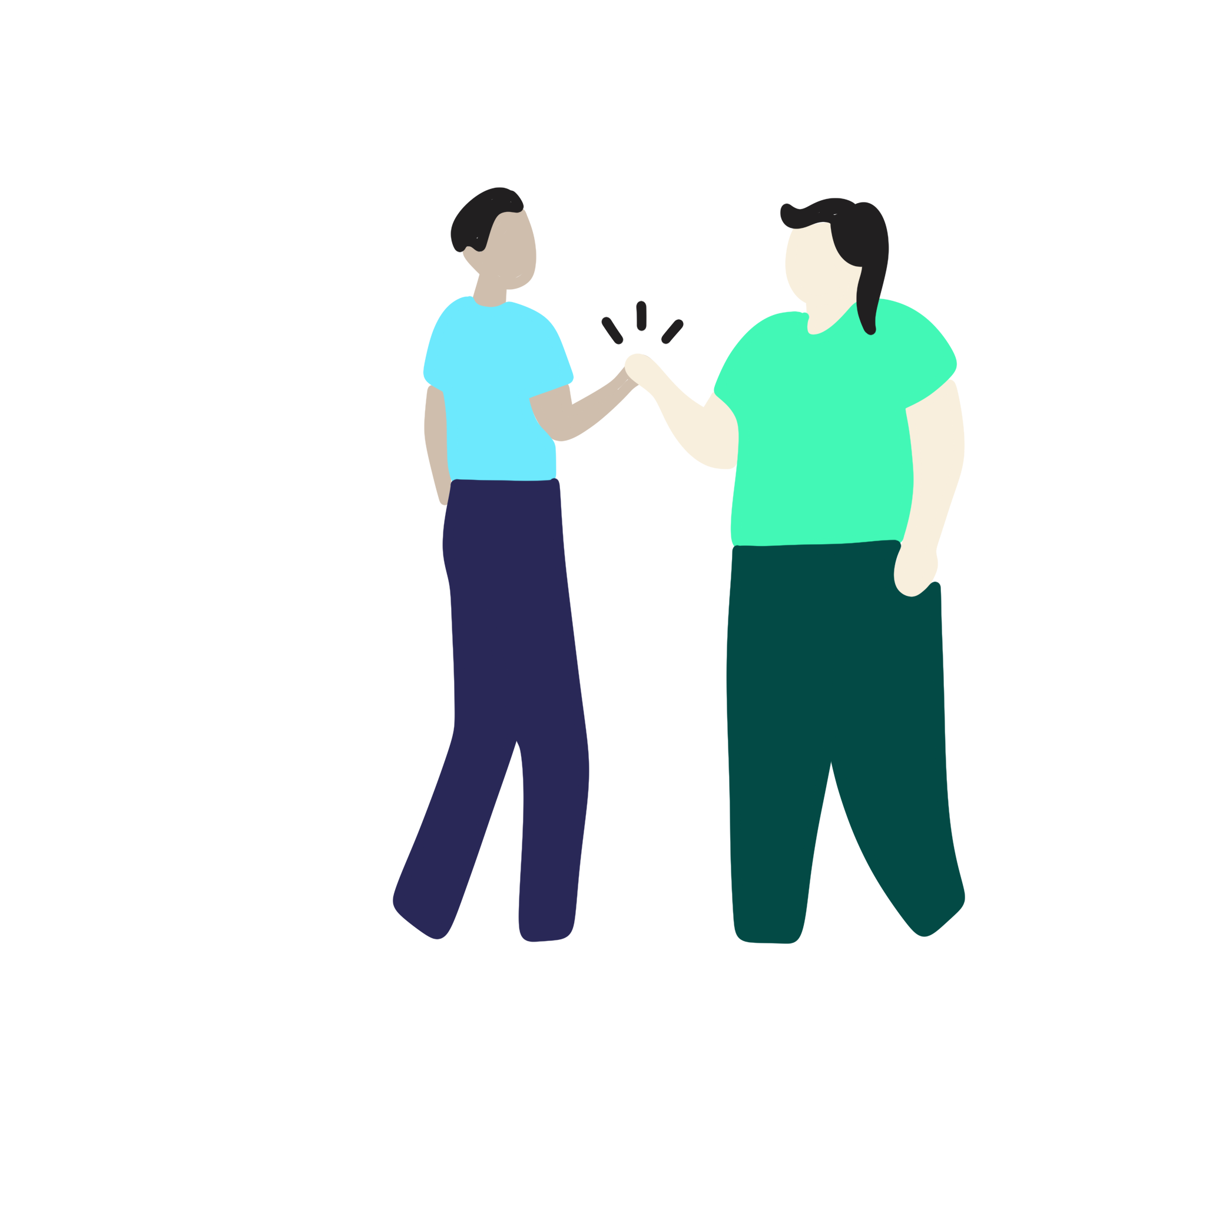
Jeg har et bevisst forhold til…
…at hvordan jeg har det alltid vil være en del av mine møter med andre
...at jeg blir påvirket av de jeg møter
...at hva vi har med oss i livet påvirker situasjonen her og nå
...at jeg kan bidra til at andre føler seg trygge, sett og hørt
…at folk jeg møter har med seg opplevelser jeg ikke vet om
Notes:
Manus:
For å jobbe i tråd med traumebevisst praksis, trenger vi ansatte som har et bevisst forhold til dette.
Gjennomgå punktene på siden.

Slide 54
Robust arbeidsmiljø
Trygge i oss selv
Trygge på hverandre
Trygge omgivelser
Notes:
Manus:
For å kunne ha et robust arbeidsmiljø må vi føle oss trygge i oss selv, trygge på hverandre og være omgitt av trygge omgivelser.
Hvis vi klarer å minske stress og belastning på arbeidsplassen vil vi øke sjansene for at vi er passe aktiverte til å håndtere de situasjonene som er en del av vår arbeidshverdag, og øke sjansene for at vi klarer å finne tilbake til vårt toleransevindu hvis vi havner utenfor.
Kilder:
Scottish Government. (2023). Evidence review: Enablers and barriers to trauma-informed systems, organisations and workforces. APS Group Scotland. Tilgjengelig fra:
https://www.gov.scot/publications/evidence-review-enablers-barriers-trauma-informed-systems-organisations-workforces/
Substance Abuse and Mental Health Services Administration (SAMHSA). (2023). Practical guide for implementing a trauma-informed approach. Publication No. PEP23-06-05-005. National Mental
Health and Substance Use Policy Laboratory. Substance Abuse and Mental Health Services Administration. Tilgjengelig fra: https://store.samhsa.gov/sites/default/files/pep23-06-05-005.pdf.
Trauma Informed Oregon. (i.d.). A trauma informed workforce: An introduction to workforce wellness. Tilgjengelig fra: https://traumainformedoregon.org/wp-content/uploads/2016/01/A-Trauma-
Informed-Workforce_An-introduction-to-workforce-wellness.pdf

Slide 55
Livet skjer med oss alle
Notes:
Manus:
Så, for å oppsummere det vi har lært; Livet skjer med oss alle.
Vi har alle med oss nervesystemet vårt over alt, også på jobb.
Arbeidsrelatert stress og emosjonell utmattelse kan ramme oss alle.
Vi kan skape et robust arbeidsmiljø som bidrar til at færre opplever dette, og at de som opplever det møtes på en god måte.
Og det kan vi alle bidra til.
Takk for i dag.
Kilde:
Modellen er utarbeidet i forbindelse med prosjektet «Livet skjer med oss alle» i Oslo kommune. Se siste side for kontaktinfo.

Slide 56
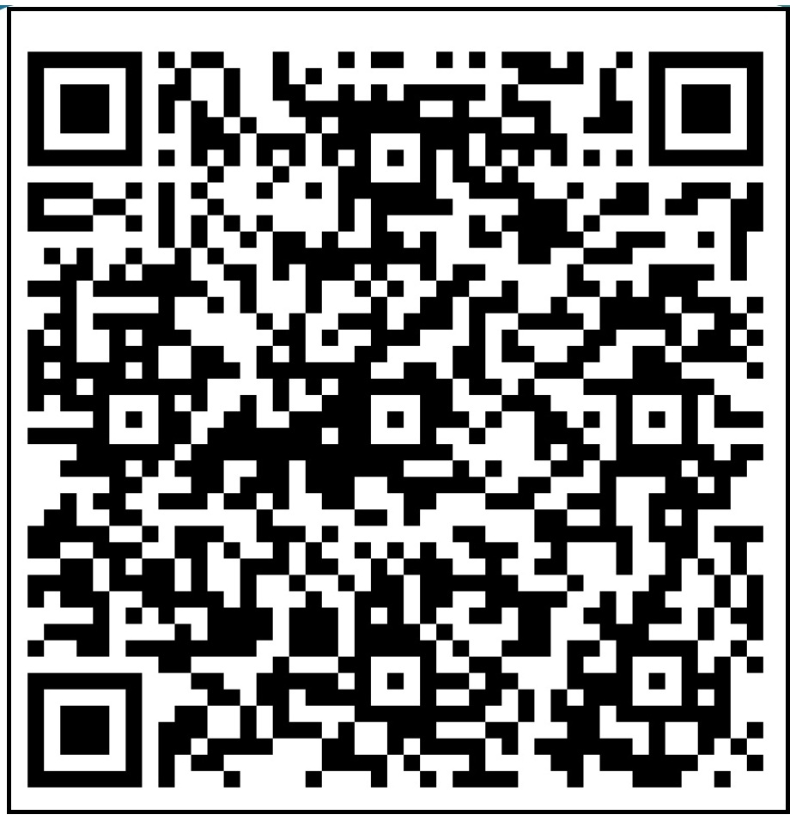
Hvor nyttig var denne opplæringen?
Hjelp oss slik at opplæringen blir mest mulig nyttig!
Hvor nyttig var denne opplæringen for din arbeidshverdag?
Har du innspill eller kommentarer som kunne gjort den enda mer nyttig for deg?
Notes:
Manus:
Denne opplæringen har blitt laget av Helseetaten og de ønsker seg gjerne tilbakemeldinger og innspill slik at de kan videreutvikle materialet vi har gått igjennom i dag.
Vi bruker to minutter på å gi tilbakemeldinger før vi avslutter med hva som skjer videre etter dette.
QR-koden på skjermen skannes med mobilkamera og tar deltakerne til et spørreskjema med tre spørsmål. Dere som holder opplæringen må også gjerne fylle den ut.
Gjennomfør evalueringen (2-3 minutter) og gå videre til neste side.

Slide 57
Hva skjer nå?
Vi har nå gjennomført opplæring kjernekompetanse 4. For å lykkes med det videre arbeidet er det viktig at dette blir en del av arbeidshverdagen vår. Neste opplæring er kjernekompetanse 5:
Kjernekompetanse 1: Hva er traumer og livsbelastninger?
Kjernekompetanse 2: Hva er traumebevisst praksis?
Kjernekompetanse 3: Hjerne, gener og motstandskraft
Kjernekompetanse 4: Robust arbeidsmiljø
Kjernekompetanse 5: Bruk av traumebevisst praksis
Notes:
Gjennomgå siden, og forklar den videre gangen i opplæringen på din arbeidsplass (har dere avtalt tider for videre samlinger eller lignende).

Slide 58
Dette materialet er laget av Oslo kommune
Dette materialet er utarbeidet i forbindelse med prosjektet
«Livet skjer med oss alle – veien mot en traumeinformert by».
Vi håper mange kan ha nytte av det!
Har du innspill eller ønsker å drøfte arbeidet med traumebevisst praksis?
Ta kontakt!
Lotta Sjåfjell,
Prosjektleder og psykologspesialist,
Helseetaten
Oslo kommune
Telefon: 47331458
E-post: lotta.sjafjell@hel.oslo.kommune.no

